Slide 1
Словосполучення. Відмінність словосполучення від речення

Slide 2
Інструктаж до уроку
Переглянути відео до уроку https://www.youtube.com/watch?v=WRoRwtH5G4c
Виконати всі завдання презентації (письмово).
Надіслати всю роботу.

Slide 3
Робота в зошиті
Двадцять третє лютого
Класна робота
Відмінність словосполучення від речення

Slide 4
Пригадаймо
Словосполучення
Головне - слово, від якого ставиться питаннядо
Залежне – слово, до якого ставимо питання.
Не є словосполученням
1. Підмет і присудок (Прийшла весна )
2. Іменник з прийменником (У лісі)
3.Однорідні члени речення ( Мама і тато)
4. Фразеологізми (Байдики бити)

Slide 5
Замініть подані словосполучення новими. Визначте головне та залежне слово в словосполученні.
ЗРАЗОК: запах меду – медовий запах, мити посуд – миття посуду.
Площа села -
Вулиця міста -
Вирощувати пшеницю -
Вірити в дружбу -

Slide 6
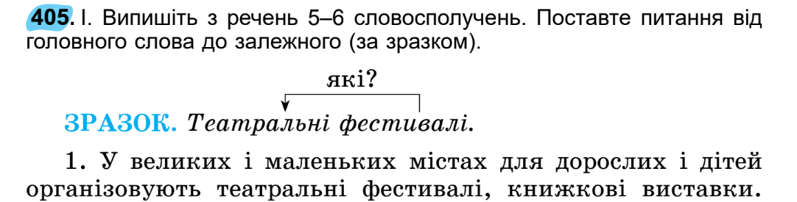
Вправа 405 ( 1 речення)

Slide 7
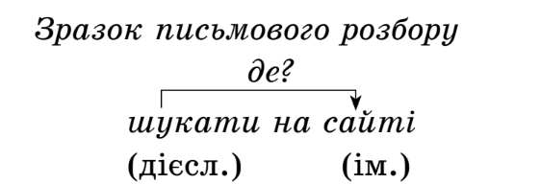
Синтаксичний розбір словосполучення

Slide 9
Вправа 409

Slide 10
Пограймо!
https://wordwall.net/uk/embed/ccbffea0402f41e6abc160463524c496?themeId=23&templateId=5&fontStackId=0

Slide 11
Домашнє завдання

